Slide 1
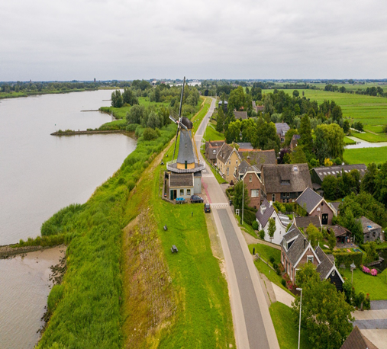
Partiële Dijkversterking SAFE Streefkerk – Ameide – fort Everdingen
Bewonerssessie Kansrijke Alternatieven
Zone: Achthoven-Oost
25 mei 2021
Algemene inlichtingen 14-04-2020

Slide 2
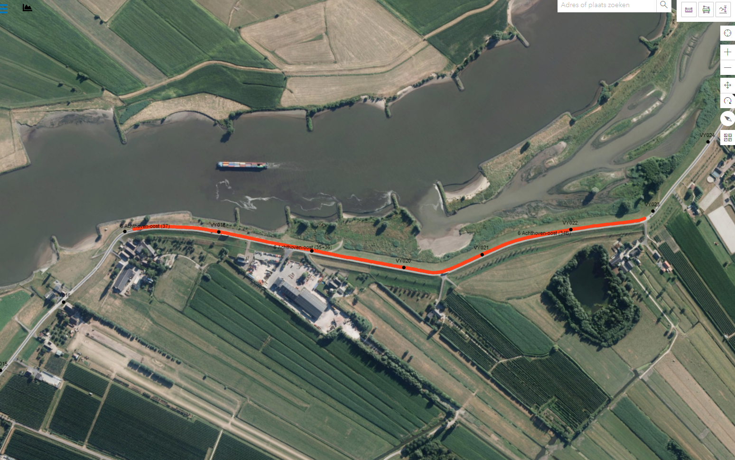
1a. Dijkzone
37
36
34B
35
Notes:
Uitleg aan de hand van Storymaps?

Slide 3
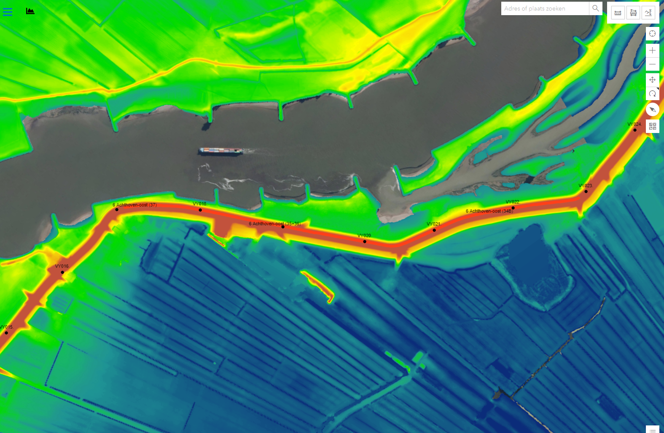
1b. Hoogtekaart

Slide 4
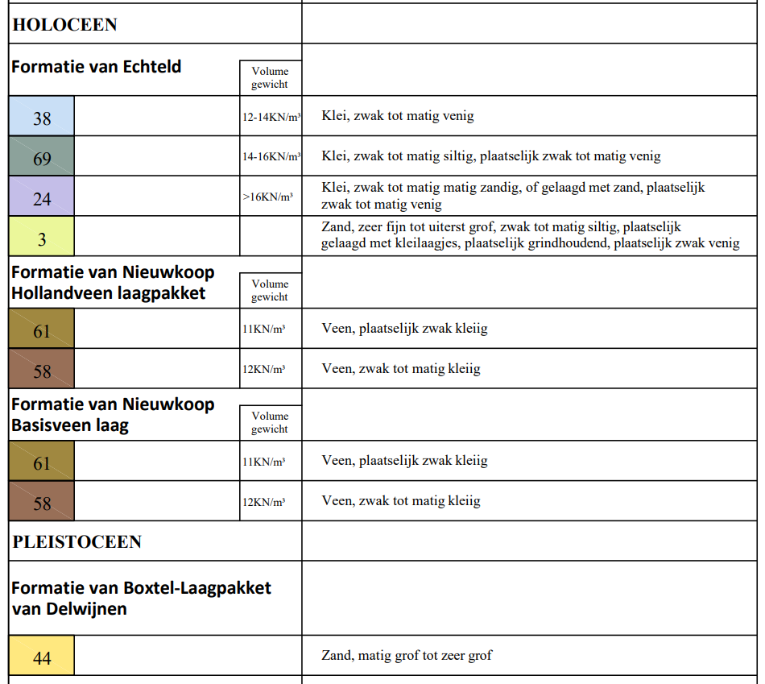
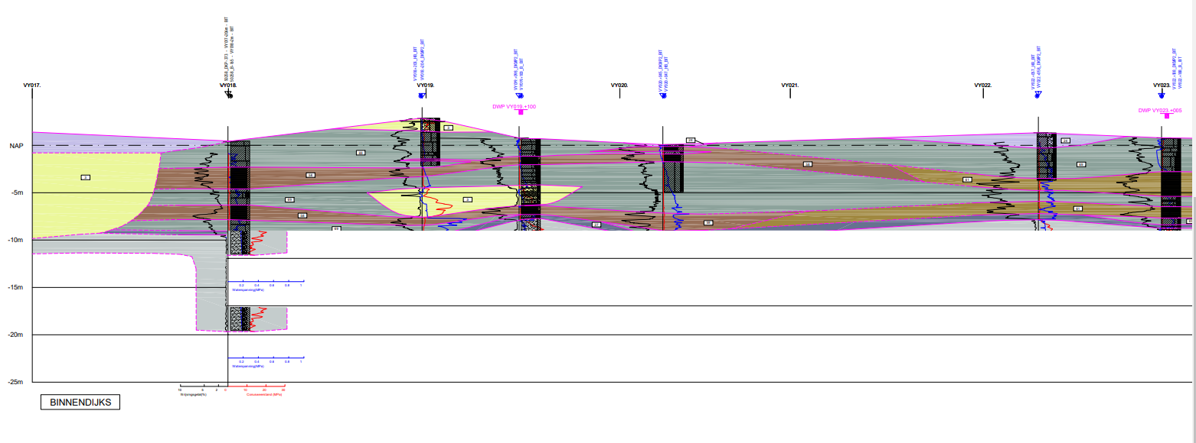
1c. Grondopbouw
37
36
35
34B

Slide 5
Waarop is getoetst?

Slide 6
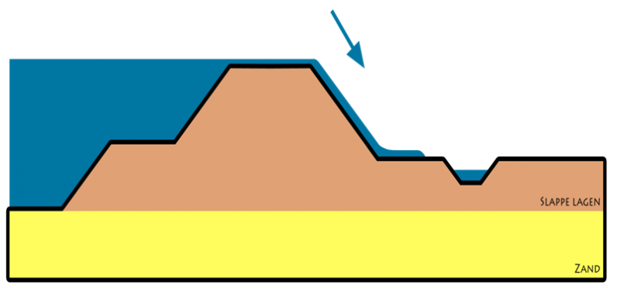
Hoogte

Slide 7
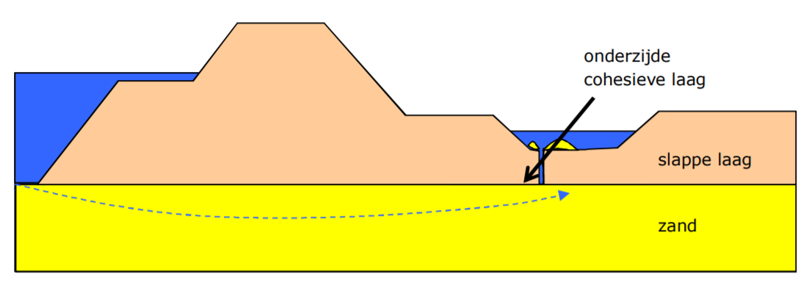
Piping
Notes:
Macrostabiliteit binnenwaarts: https://youtu.be/21Kn1zMk_Xg
Piping: https://youtu.be/ijab2Cw2Bgs
Hoogte:

Slide 8
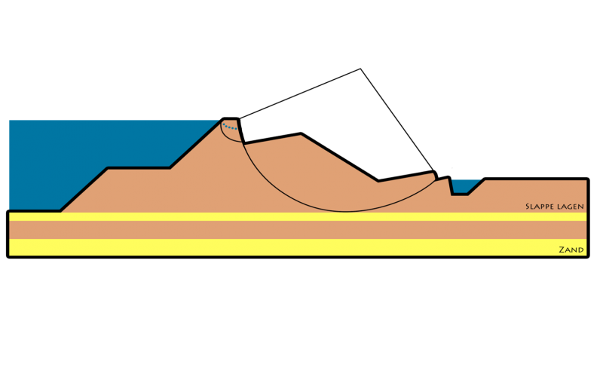
Macrostabiliteit

Slide 9
Toets piping
Analyse piping:
Voorland: Ondiepe geulen in voorland, weerstand aanwezig.
Achterland: eendenkooi
Vak 34B heeft een forse deklaag, vak 35-37 meer grillige bodemopbouw met zand tussenlagen.
Vak 37: kwel bij hoogwater, maar wel relatief hoog achterland in vergelijking met 36.
Oordeel piping:
Vak 34b: Voldoet, wel extra onderzoek diepte geulen voorland
Vak 35, 37: voldoet niet, beperkt tekort (35m), niet urgent.
Vak 36: voldoet niet, fors tekort (90m), urgent.
Notes:
Onverzadigd:
Achthoven-oost (34b)VY021+195: SF 1,039 Achthoven-oost (35+36) VY019+129 SF 1,088 Achthoven-oost (37)[2019 vak 38] SF:0,980 doorvertaling o.b.v. vak 6 (35+36)
Verzadigd:
Prob. beoordeling:
Achhoven oost 34b (VY021.+195): Beta = 3.72
Achthoven oost 35+36 (VY021.+195): Beta = 3.94
Achthoven oost 37 (VY019+129): Beta =3.94 (doorvertaling 35+36)

Slide 10
Toets macrostabiliteit
Voldoet niet, diepe glijvlakken maatgevend.
Achthoven oost 34b, dijkpaal VY021.+195: Beta = 3.72
Achthoven oost 35+36, dijkpaal VY021.+195: Beta = 3.94
Achthoven oost 37, dijkpaal VY019+129: Beta =3.94*
* (doorvertaling 35+36)
Notes:
Achhoven oost 34b (VY021.+195): Beta = 3.72
Achthoven oost 35+36 (VY021.+195): Beta = 3.94
Achthoven oost 37 (VY019+129): Beta =3.94 (doorvertaling 35+36)

Slide 11
Hoogte
Geen opgave

Slide 12
Hoe kunnen we dit oplossen?

Slide 13
Kansrijk Alternatief 2
Gecombineerde constructie tegen stabiliteit en piping

Slide 14
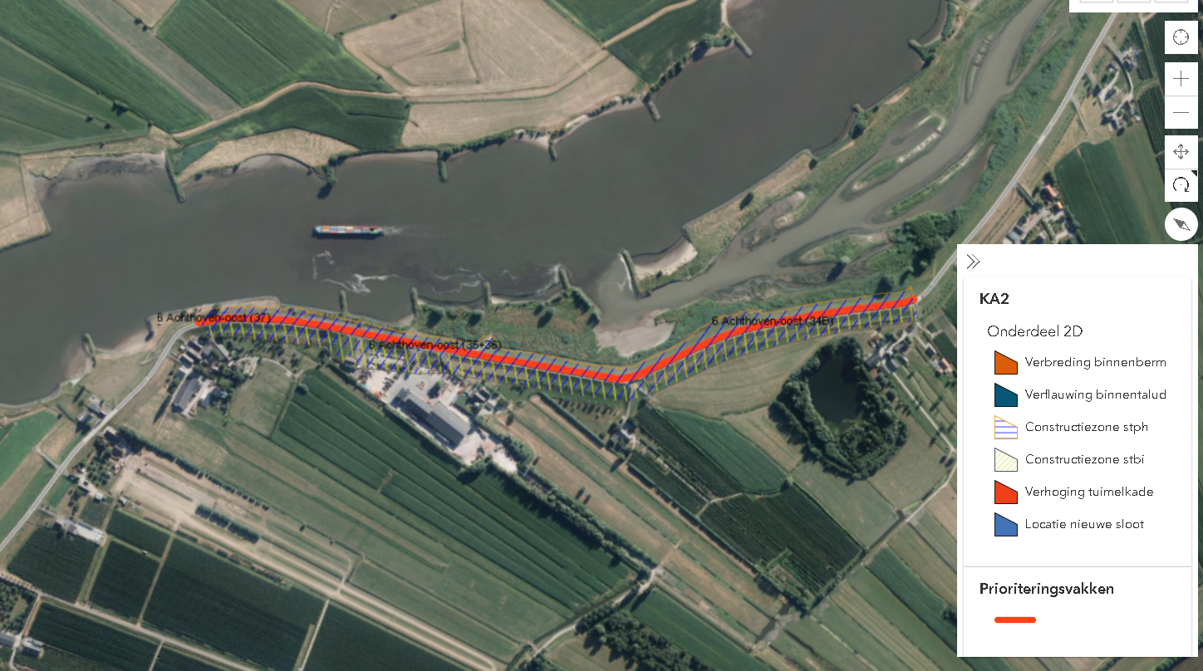

Slide 15
Kansrijk Alternatief 3
Verbreding binnenberm met verticale waterdoorlatende constructie

Slide 16
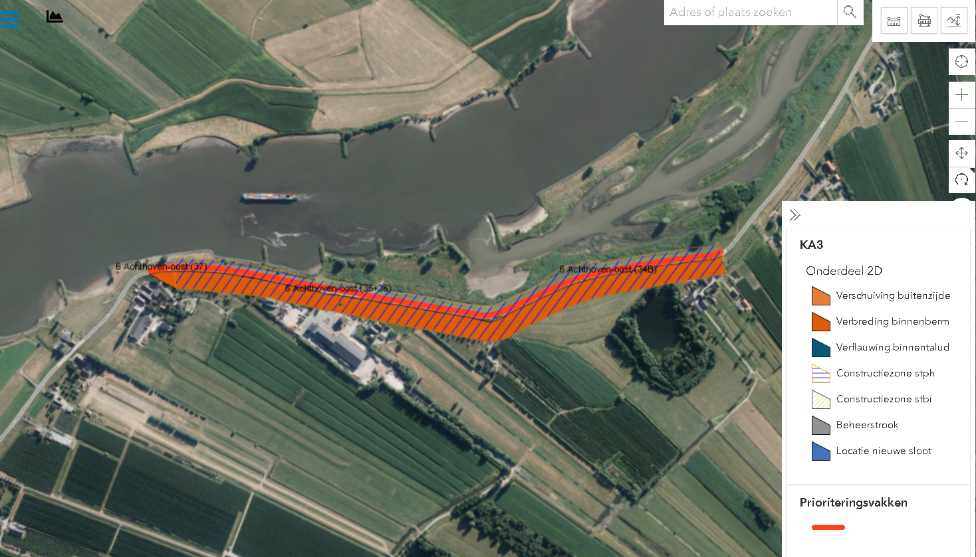

Slide 17
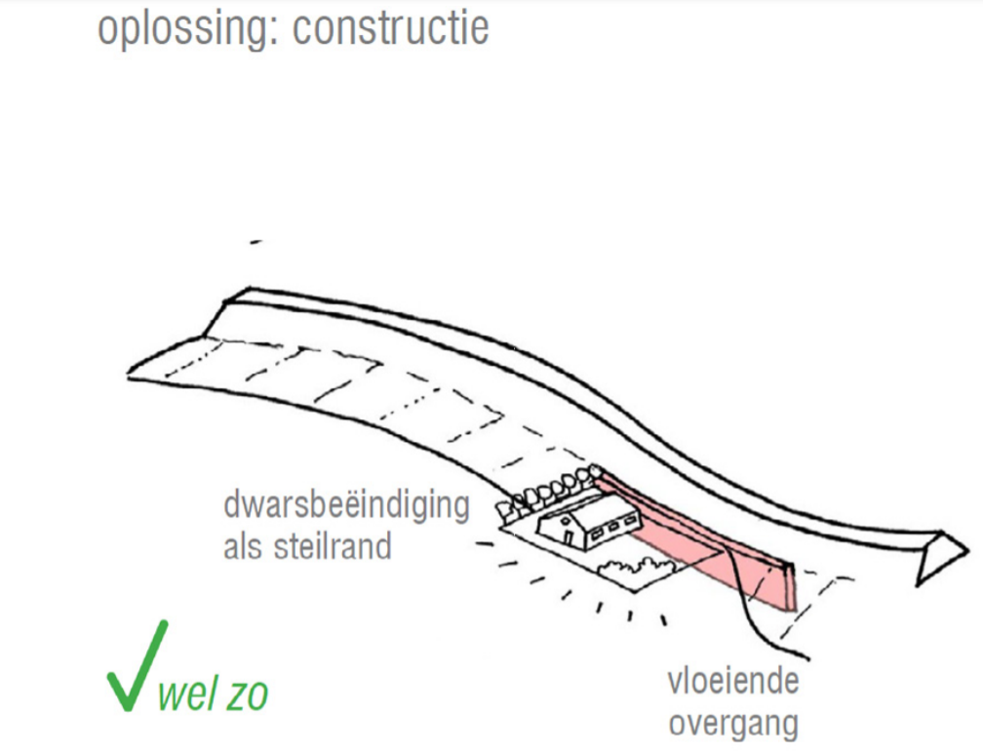

Slide 18
Partiële Dijkversterking SAFE Streefkerk – Ameide – fort Everdingen
2021
Algemene inlichtingen 14-04-2020

